Slide 1


TRƯỜNG ĐẠI HỌC SƯ PHẠM THÀNH PHỐ HỒ CHÍ MINH
KHOA CÔNG NGHỆ THÔNG TIN
LẬP TRÌNH WINDOWS
GVHD: Thầy Lê Hoàng Việt Tuấn
Nhóm 5:
MSSV | Họ Tên
4501104064 | Phan Thị Thu Hà
4601104012 | Bùi Quốc Bảo
4501104163 | Phạm Nguyễn Hồng Nguyên
4501104249 | Sầm Thị Hoàng Trang
4601104169 | Nguyễn Trịnh Thành

Slide 2


Đề tài: Quản lý chuyến bay

Slide 3

1. Mục đích và yêu cầu
2. Người dùng
Nội dung
3. Phân tích hệ thống
4. Giao diện chương trình
5. Kết luận

Slide 4
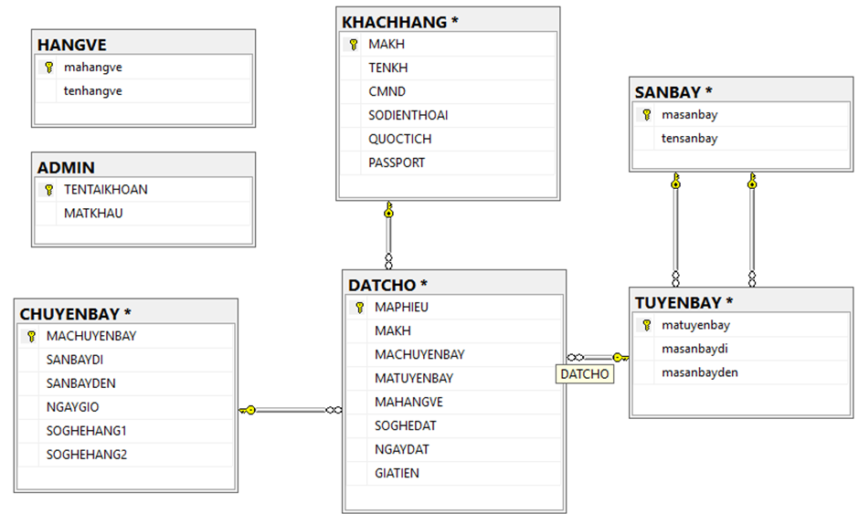
Sơ đồ:

Slide 5

01
MỤC ĐÍCH VÀ YÊU CẦU

Slide 6

Đáp ứng yêu cầu mua hay hủy vé của khách hàng.
Mục đích và yêu cầu
Giảm thiểu lượng công việc thủ công.
Quản lý việc thêm, xóa, sửa chuyến bay.
Quản lý doanh thu.
Nâng cao hiệu quả trong việc quản lý chuyến bay.
Khách hàng có thể tra cứu các chuyến bay.
Bảo mật thông tin và tiết kiệm thời gian.
Phần mềm có thể lưu trữ một lượng lớn thông tin về các chuyến bay, tuyến bay, khách hàng …

Slide 7

02
NGƯỜI DÙNG

Slide 8




Khách hàng có thể kiểm tra chuyến bay
Người quản lý, cán bộ phụ trách các chuyến bay có thể quản lý các chuyến bay

Slide 9
03
PHÂN TÍCH CHỨC NĂNG HỆ THỐNG

Slide 10
PHÂN TÍCH CHỨC NĂNG HỆ THỐNG
Giao diện chính
Bộ phận quản lý chuyến bay, tuyến bay, vé
Bộ phận quản lý khách hàng

Slide 11
Giao diện chính
Khách hàng có thể đăng nhập vào
Nơi người dùng đặt vé
Hiển thị các chức năng chính của phần mềm

Slide 12
Bộ phận quản lý chuyến bay, tuyến bay, vé
Cập nhật và hủy vé
Cập nhật và xem lại thông tin chuyến bay, tuyến bay

Slide 13
Bộ phận quản lý khách hàng
Cập nhật, xóa hoặc sửa thông tin khách hàng

Slide 14

04
GIAO DIỆN CHƯƠNG TRÌNH

Slide 15

GIAO DIỆN KHỞI ĐỘNG HỆ THỐNG

Slide 16
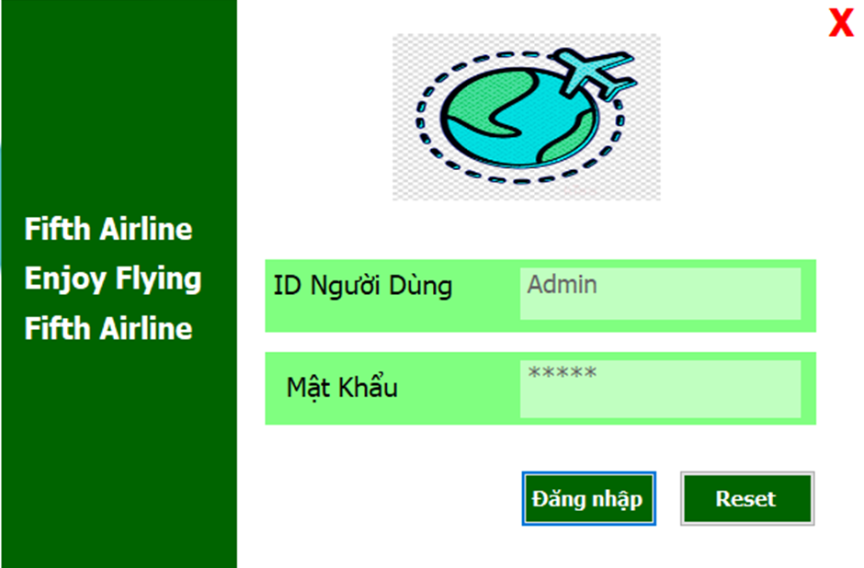
GIAO DIỆN ĐĂNG NHẬP

Slide 17
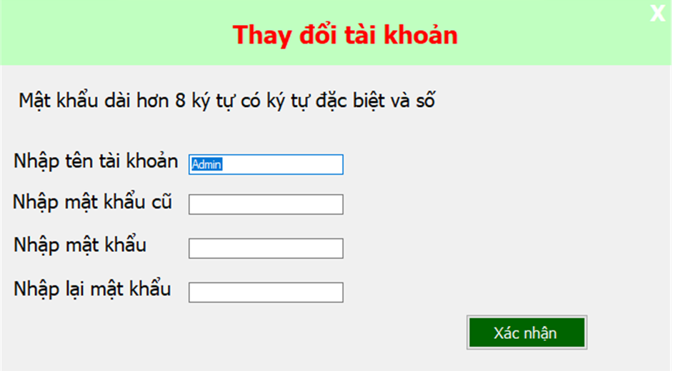
GIAO DIỆN THAY ĐỔI TÀI KHOẢN

Slide 18
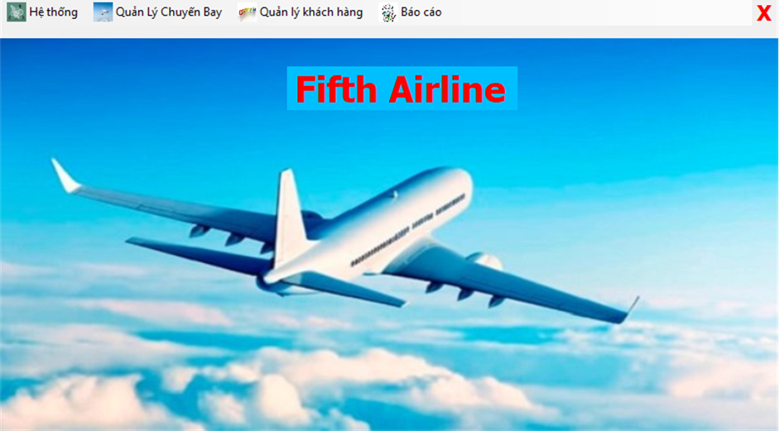
GIAO DIỆN CHÍNH

Slide 19
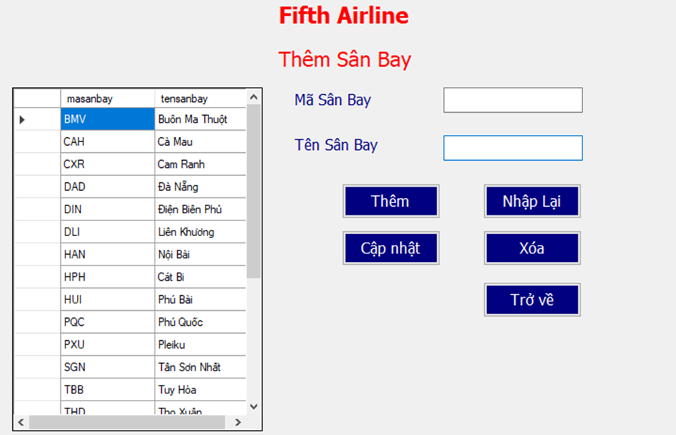
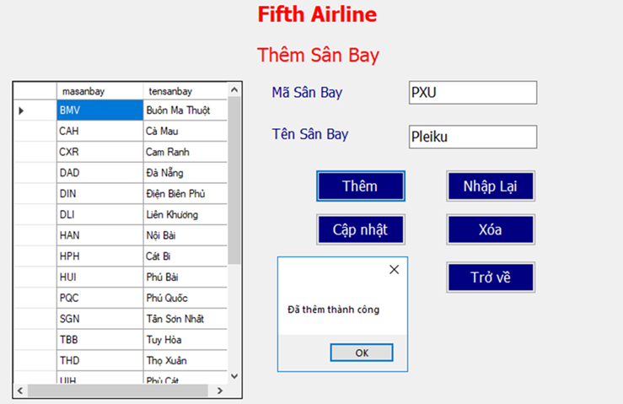
GIAO DIỆN THÊM SÂN BAY

Slide 20

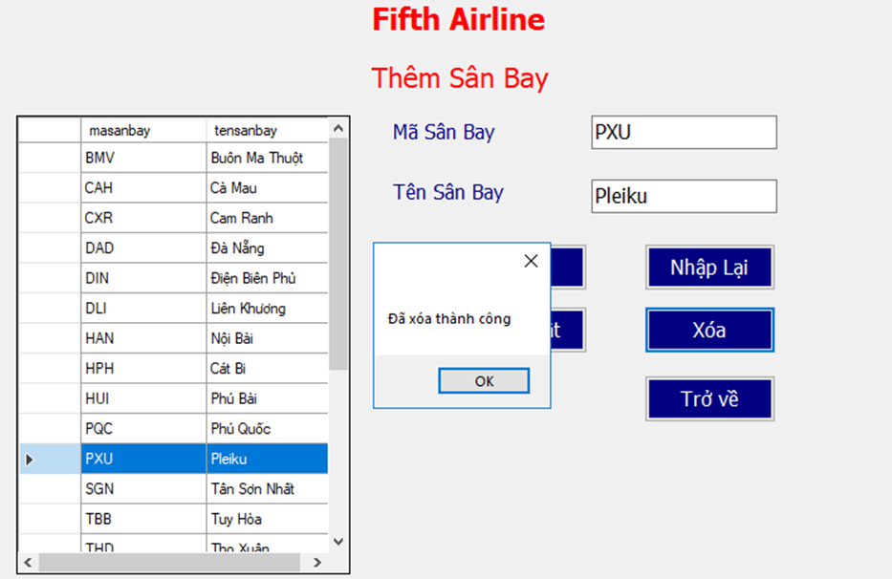
GIAO DIỆN XÓA SÂN BAY

Slide 21
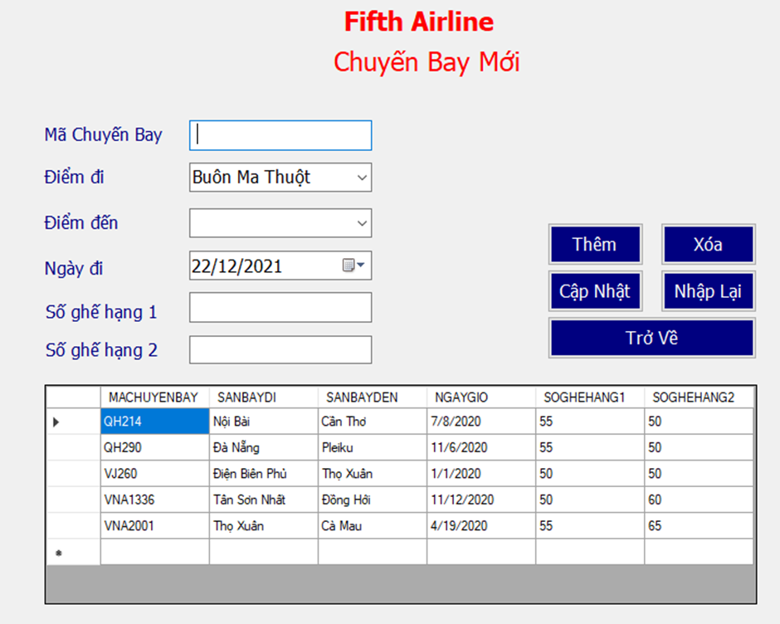
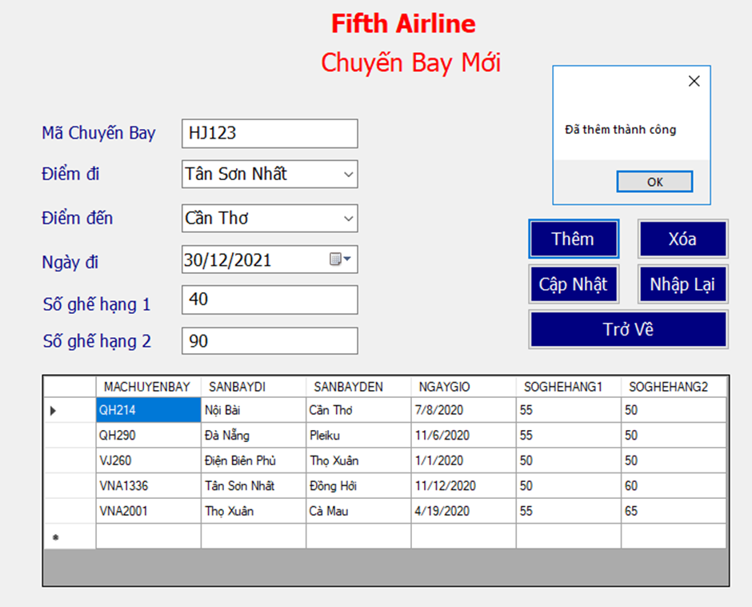
GIAO DIỆN THÊM CHUYẾN BAY

Slide 22
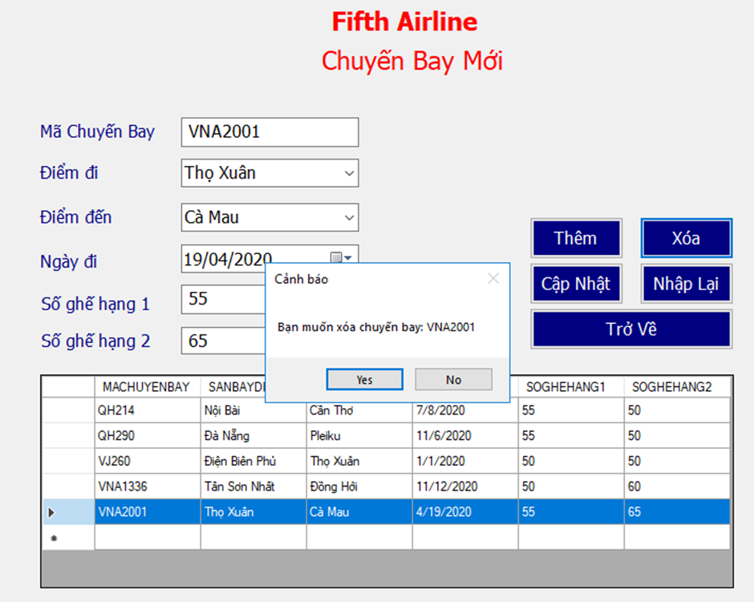
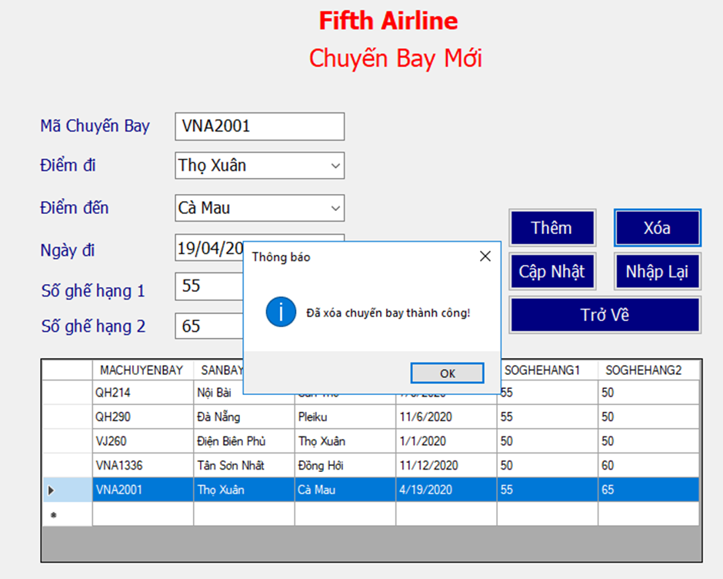
GIAO DIỆN XÓA CHUYẾN BAY

Slide 23
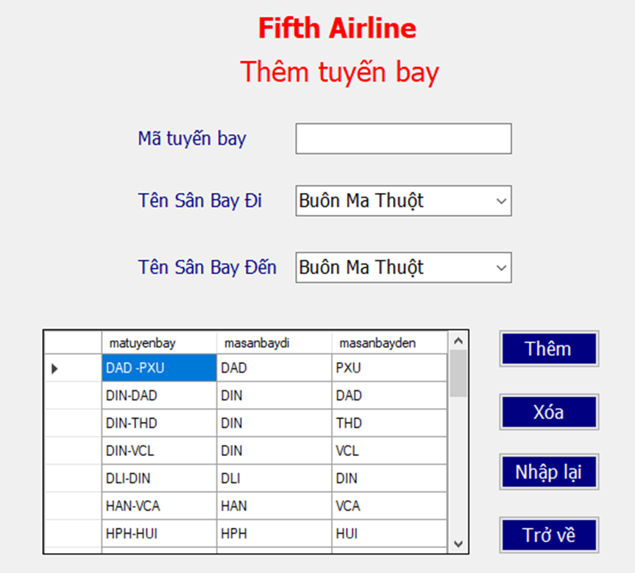
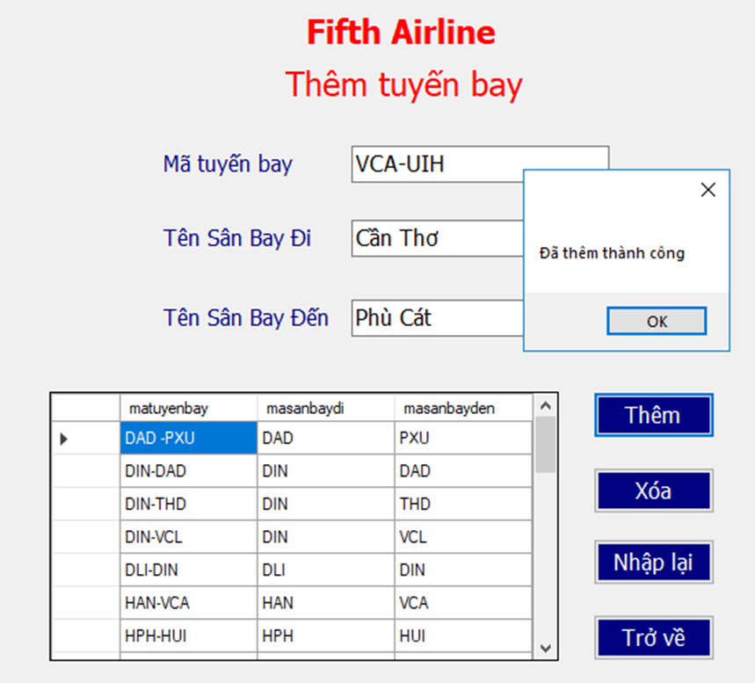
GIAO DIỆN THÊM TUYẾN BAY

Slide 24
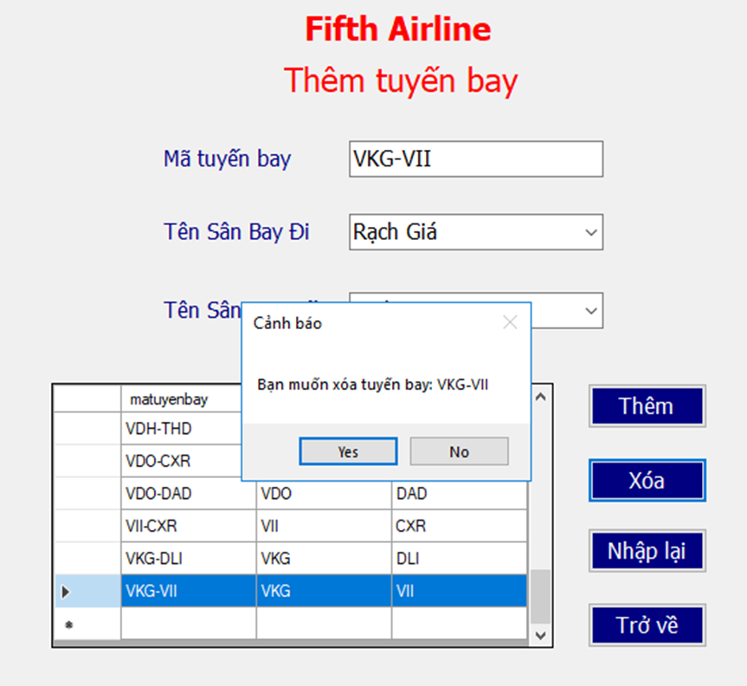
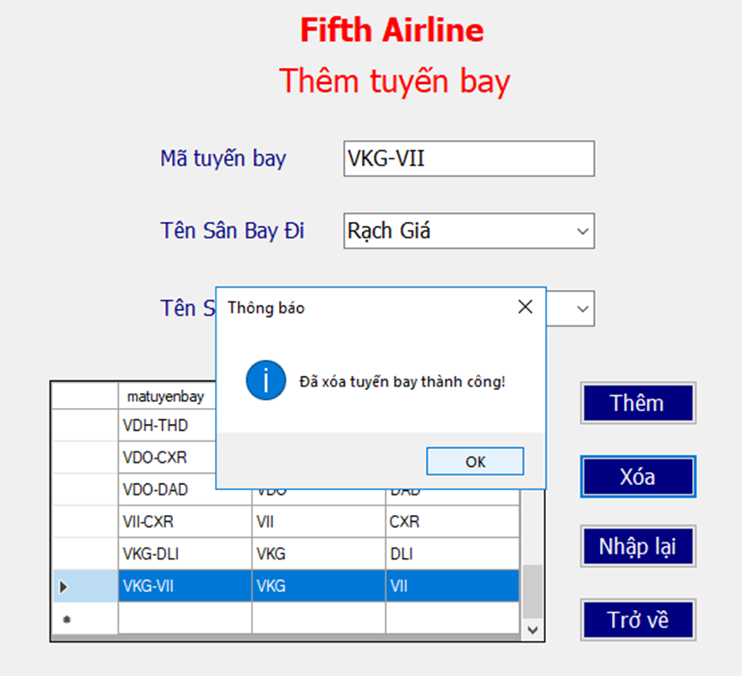
GIAO DIỆN XÓA TUYẾN BAY

Slide 25
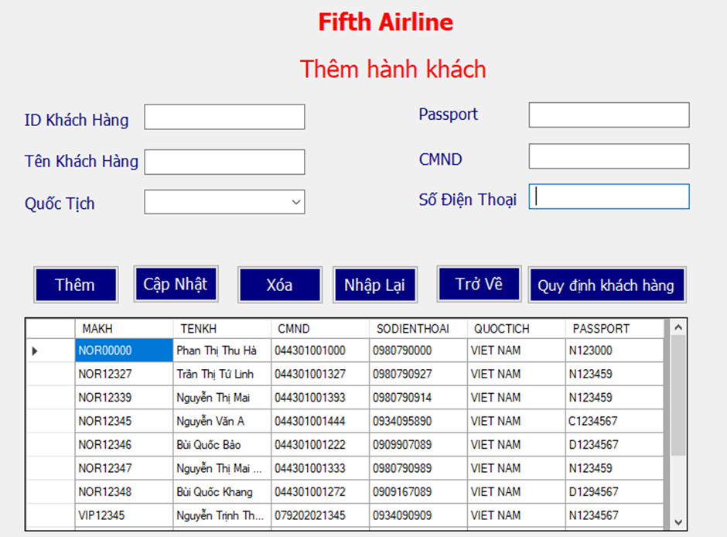
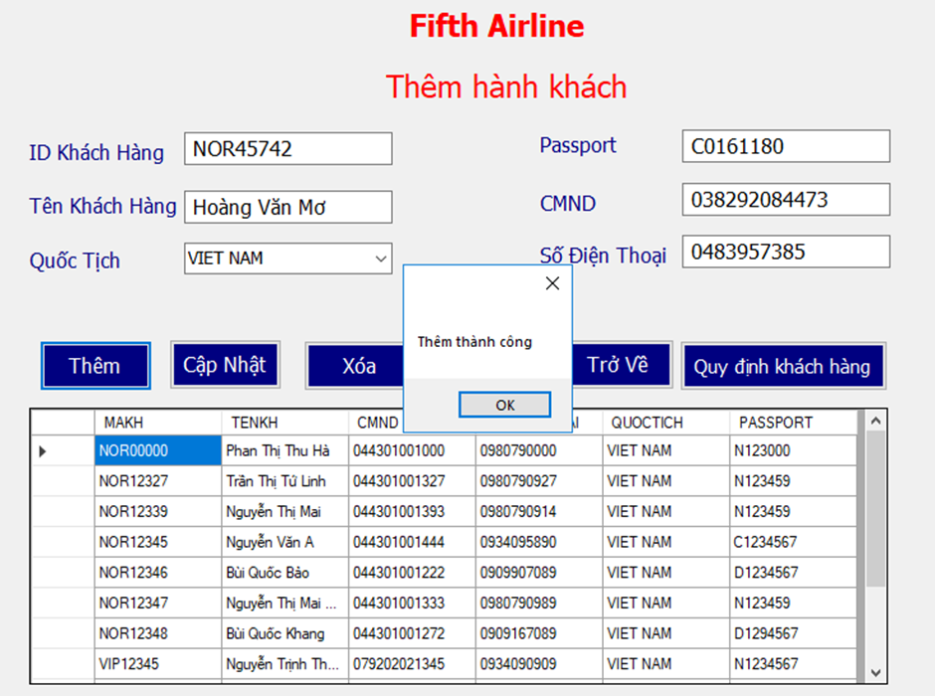
GIAO DIỆN THÊM HÀNH KHÁCH

Slide 26
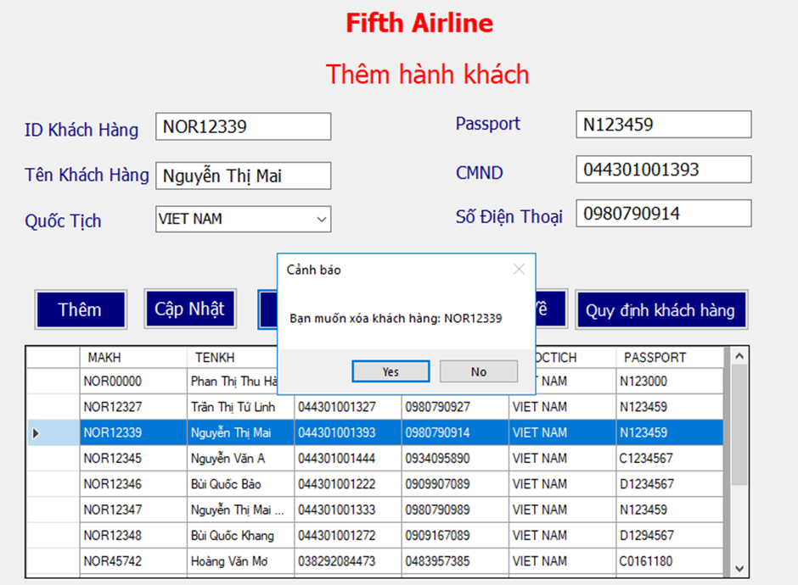
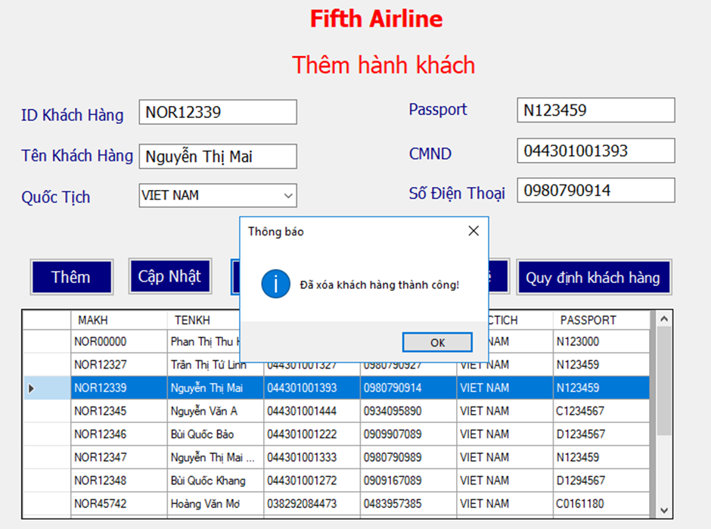
GIAO DIỆN XÓA HÀNH KHÁCH

Slide 27
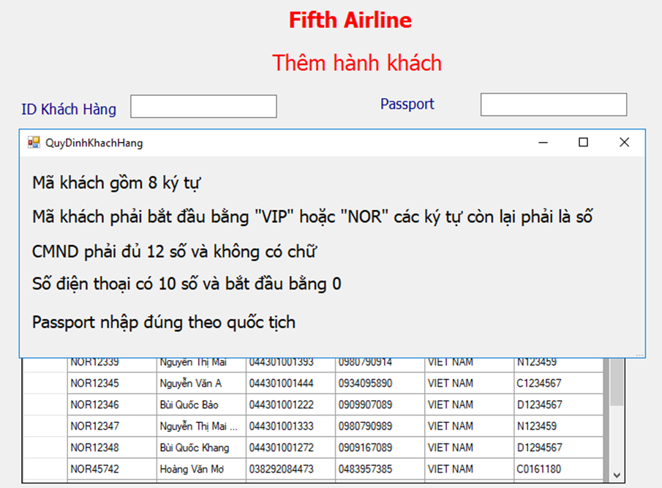
GIAO DIỆN QUY ĐỊNH KHÁCH HÀNG

Slide 28
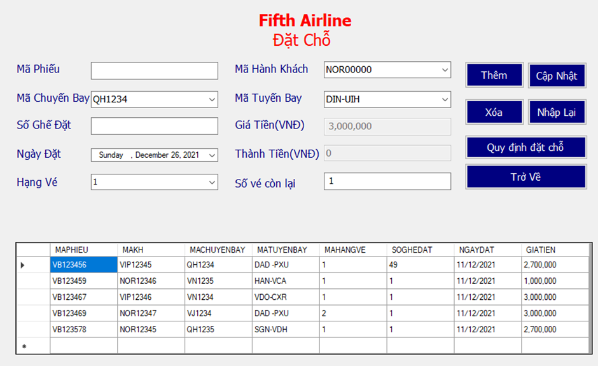
GIAO DIỆN ĐẶT CHỔ

Slide 29
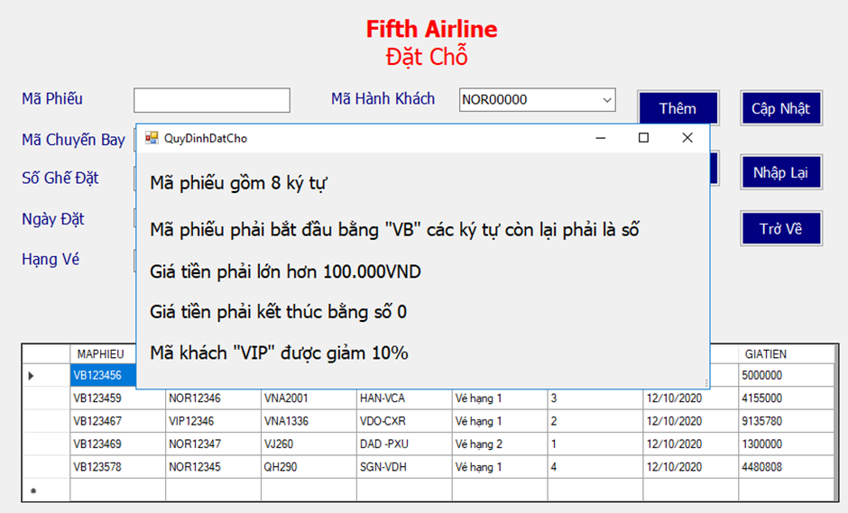
GIAO DIỆN QUY ĐỊNH ĐẶT CHỔ

Slide 30
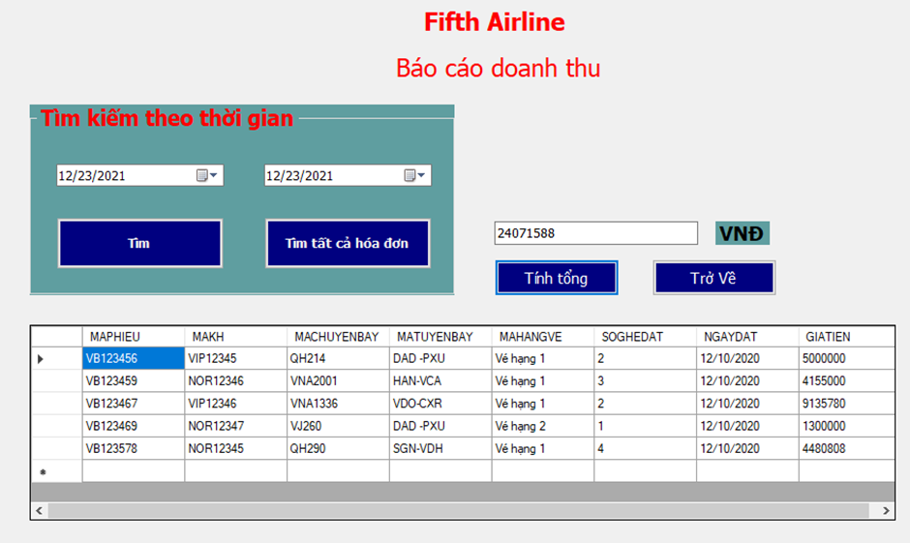
GIAO DIỆN BÁO CÁO DOANH THU

Slide 31
06
Ưu điểm
Nhược điểm
Kinh nghiệm thu được
Kết luận

Slide 32
Ưu điểm:
Giao diện thân thiện, dễ sử dụng
Các chức năng cơ bản của chương trình đã hoàn thành
Cài đặt trên nhiều hệ thống điều hành
Có trợ giúp hướng dẫn sử dụng

Slide 33
Nhược điểm:
Chưa kinh nghiệm nhiều trong việc xây dựng một chương trình quản lý với quy mô lớn
Độ bảo mật không cao
Dữ liệu cập nhật hơi chậm
Hầu hết các chức năng hệ thống đã hoàn chỉnh

Slide 34
Kinh nghiệm thu được:
Hiểu được nhiều kinh nghiệm trong giao tiếp cũng như công việc thực tế.
Có cơ hội để vận dụng kiến thức lý thuyết trong nhà trường áp dụng vào thực tiễn.
Rèn luyện được kĩ năng làm việc nhóm, phân chia, sắp xếp công việc để hoàn thành nhiệm vụ được giao một cách hiệu quả nhất.

Slide 35

Thank you

